Slide 1
Hast du Lust mit …. zu ….
Ja, ich habe Lust, mit …. zu …..
Nein, ich habe keine Lust mit ….. zu …….

Slide 3
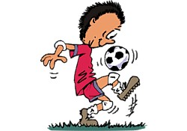

Slide 4
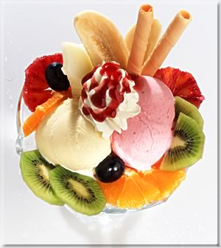

Slide 5
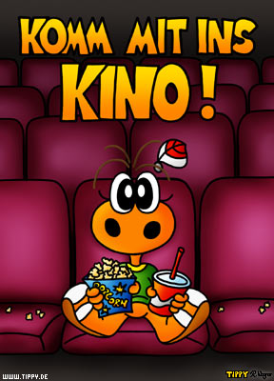

Slide 6
